Slide 1
Realidade Virtual
Interativa
Realidade Virtual
Dispositivos de entrada
Dispositivos de saída
Realidade aumentada
Virtualidade aumentada
Aplicações

Slide 2
Realidade Virtual
O que é Realidade Virtual? O que você entende por Realidade Aumentada?
Qual a diferença básica entre RV imersiva e não imersiva? O que é Realidade Mista?
Descreva o ciclo basico para se realizar realidade virtual?
Por que latência é um dos pontos chaves em RV? Explique por que uma pessoa pode sentir náuseas ao fazer RV.
Quais os dispositivos ("devices") mais comuns para se fazer realidade virtual (de entrada e de saída)? Descreva o uso básico e aplicação de cada um deles (pelo menos 5).
Fale sobre os ambientes virtuais compartilhados.

Slide 3
What is Virtual Reality?
Simples:
  Ambiente imersivo com “head-tracker”, “head-mounted-display”, luvas e/ou wand
Global:
  Computação Gráfica interativa
Nossa definição:
  Um sistema imersivo interativo

Slide 4
Preenchendo a mente
A mente tem o estranho desejo de acreditar que o mundo percebido é real.
-Jaron Lanier
Ilusão de profundidade:
  Paralaxe estéreo (disparidade)
  Paralaxe devido a movimento da cabeça
  Disparidade devido a movimento de objetos
  Acomodação visual
  Escala de textura

Slide 5
Preenchendo a mente
Interação: pegue um objeto no ambiente e mova-o
Sinais proprioceptivos: quando voce move o braço e vê uma mão onde voce acredita que sua mão esteja, voce a aceita como sua própria mão.
Aceita o “visto” como real mesmo que a parte gráfica seja pobre
Experiências de neuro-ciência

Slide 6

Ciclo iterativo
Display deve ser continuamente redesenhado (usualmente em estéreo).
Usuário move-se constantemente.
Posições são acompanhadas de algum modo.
Posição de visualização e modelo são atualizados.
De volta ao passo inicial.
Recalc
geometry
Tracking
Redisplay

Slide 7
Low Latency is Key
Latência: tempo decorrido entre percepção da mudança e atualização da imagem relativa.
1 msec latencia leva a um erro de 1 mm
  A velocidades normais de cabeça/mãos.
50 msec (1/20 sec.) é comum.
Caso contrário, usuário sente náusea
  Ouvido interior diz que houve movimento mas olhos dizem o contrário
  Efeito é maior para a visão periférica (exemplo: ônibus movendo ao lado)
  Náusea é um problema sério para plataformas de motion
  Chamada de “mau do vômito”
  Câmera-mans fazem movimentos de câmera lentos

Slide 8
Entrada: Head/Hand tracking
Magnético
  Transmissores estacionários, receptores nas mãos ou num chapéu
  Mais antigo, mais comum
  Rápido (4 ms de latência, 120Hz para Polhemus Fasttrak)
  Objetos de metal e campos magnéticos causam interferência (e.g. CRT’s)
Acústicos (baseado em sonar)
  Funcionam bem em pequenas áreas
  Ruídos de fundo interferem

Slide 9
Entrada: Head/Hand tracking
Óticos (1)
  Câmera na cabeça captura LEDs no teto (UNC HiBall)
  Preciso (0.2 mm posição) e rápido (1 ms latência, 1500 Hz)
  Não disponível comercialmente
Ótico (2)
  Câmera no teto captura marcas na cabeça
  Sistema de Visão Computacional calcula posição da cabeça (futebol de robôs)
  Muito simples e barato
  Lento (pode pular frames inteiros - 30 ms)

Slide 10
Input: Tracking Head/Hand
Inerciais
  Acelerômetros miniatura
  Susceptíveis a tração
Hibridos
  Intersense combina inercial para velocidade e acústico para detectar tração
    Atualização a 150 Hz, latência extremamente baixa
    Muito caro, porém

Slide 11
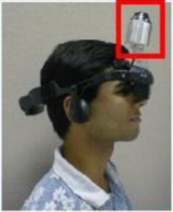
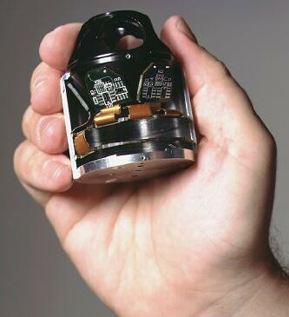
UNC HiBall
Câmera vê através de 6 lentes LEDs pulsando no teto
Muito preciso (0.2 mm de erro de posição)
Rápido (1 ms latency, 1500 Hz)
  http://www.cs.unc.edu/~tracker/

Slide 12
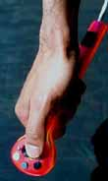
Sentindo as mãos
Tecnologias primitivas:
  mouse
    ok para posição 2D, pobre para desenhar/orientação
  joystick, trackball
    Bom para movimentos pequenos e lentos
  Estiletes sessíveis a pressão
    Bom para desenhar
Wand
  tracker com botões acoplados
  Pode incluir um joystick/joybutton ou trackball
  Maneira simples de “pegar” objetos virtuais
  Rotacionando objeto em sua “mão” provê sentido forte de realidade
  Não tem force-feedback

Slide 13
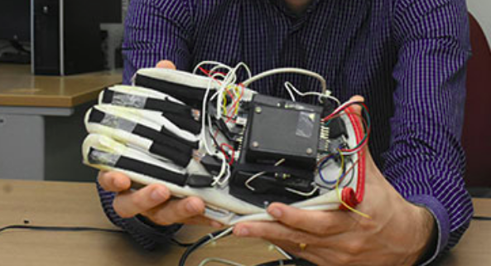
Sentindo as mãos
Data glove
  Captura ângulos de cada junta de cada dedo
  Mais graus de liberdade do que geralmente é preciso
  Baixa precisão

Slide 14
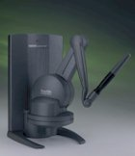
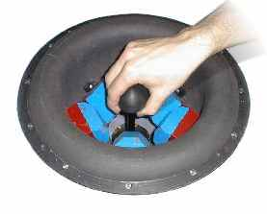
I/O: Háptico
Háptico: relacionado ao tato
  input: sentir posição/orientação dos dedos/mãos
  output: force-feedback
Joystick mecânico de force-feedback: 2 ou 3 graus de liberdade (DOF): x,y,(twist – torção do pulso)
braço robótico, ex: Phantom
Dispositivo háptico de levitação magnética 6 DOF
Ralph Hollis at CMU
  http://www.cs.cmu.edu/afs/cs/project/msl/www/haptic/haptic_desc.html
  plataforma de movimento para simulador!
Phantom
maglev haptic device

Slide 15
Entrada: Affective Computing
Sentindo atenção e emoções do usuário:
  Gesto e postura
  voz
  eixo visual
  respiração
  pulso & pressão sanguínea
  atividades elétricas dos músculos
  condutância da pele
  http://www.media.mit.edu/affect/
Altera comportamento do sistema de acordo com estas medidas
Sentindo a saúde do usuário:
  http://www.bodymedia.com - Pittsburgh company

Slide 16
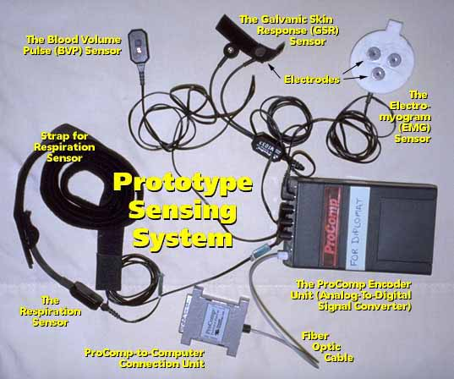

Slide 17
Saída: imagens renderizadas
Historicamente, as grandes SGIs
Agora PCs estão entrando na história, exceto:
  Alguns problemas com estéreo
  Banda passante interna (placa mãe)
Demanda do sistema
  Pelo menos 30 frames/sec; 60 melhor
  vezes 2, para estéreo
  à resolução mais alta que se possa conseguir
  pelo menos 40K polígonos renderizados por quadro (mais seria melhor)

Slide 18
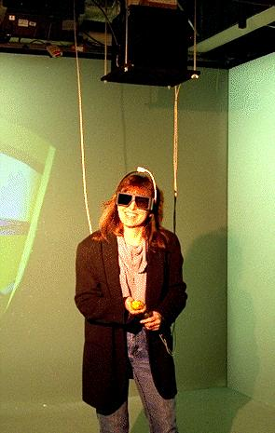
Saída: Display Technologies
Head mounts
  Imersivo
  Não-imersivo (realidade aumentada)
Projection displays
  CAVE-type
  IDesk/IScreen
  Fishbowl VR
O mais simples
  Monitor comum, use Quicktime VR

Slide 19
Saída: Display Technologies
Para fazer estéreo, uma imagem diferente para cada olho
  trivial para head mounts
  use “shutter glasses”
    left & right imagens entrelaçadas
  Óculos polarizados ou óculos red/blue
    left & right imagens superpostas (ótica)

Slide 20
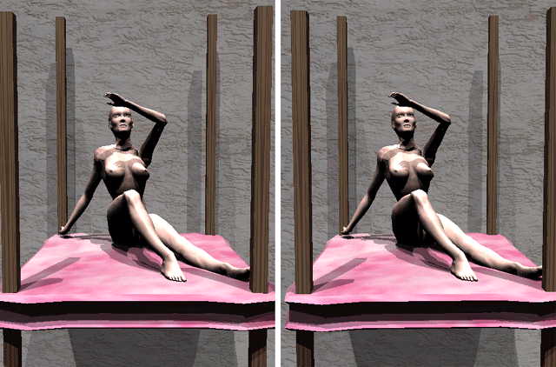
Estéreo

Slide 21
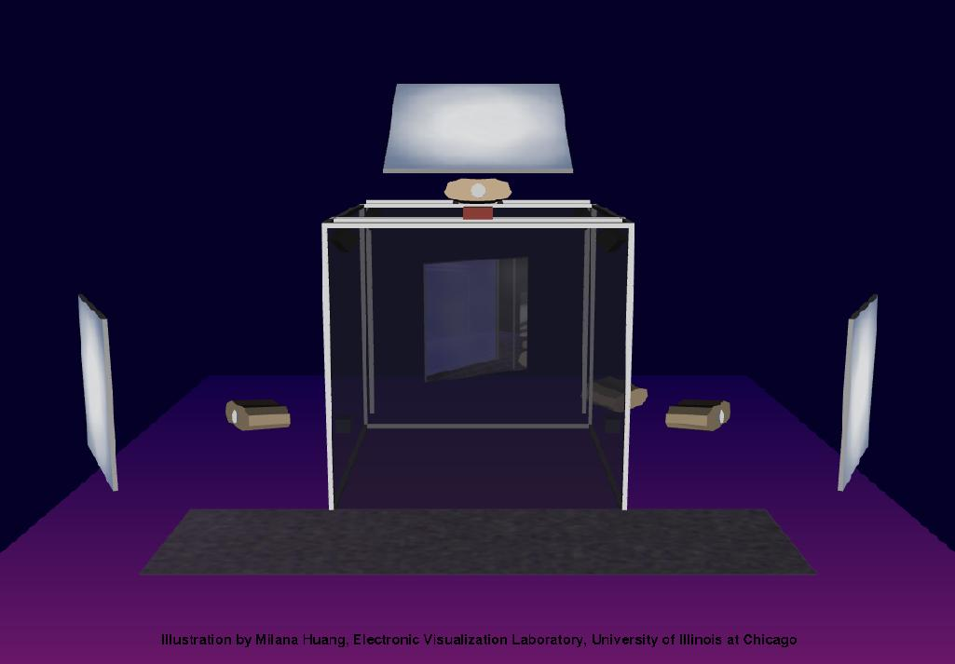
CAVEs
A room with walls and/or floor formed by rear projection screens.

Slide 22
CAVE Details
Typical size: 10’ x 10’ x 10’ room
2 or 3 walls are rear projection screens
Floor is projected from above
One user is tracked (usually magnetically)
He/she also wears stereo shutter goggles…
And carries a wand to manipulate or move through the scene
Computer projects 3D scenes for that viewer’s point of view on walls
Presto! Walls vanish, user perceives a full 3D scene
  Turning head doesn’t neeed redraw, so latency problems are reduced
But, view is only correct for that viewer!
cost is very high

Slide 23
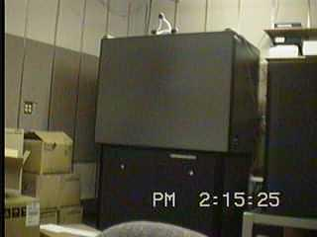
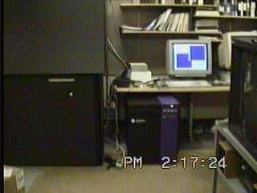
Baby CAVEs
IDesks e seus similares
  (Pittsburgh Supercomputing Center’s IScreen)
Fishbowl VR também encontra-se nesta categoria
Emissor acústico para head tracker
Emissores para
óculos estéreos
Tela de projeção posterior
SGI Onyx com
“Infinite Reality” Graphics
& 4 Processadores

Slide 24
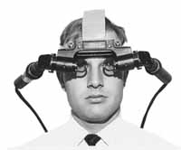
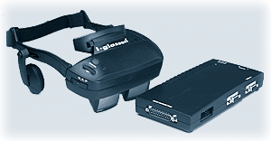
Headmounts imersivos clássicos
Típicos: pequenos LCDs, um para cada olho
Maior resolução: CRTs miniaturas
  Alta voltagem, diretamente em sua têmpora!
Displays “Flat panel” passam esta tecnologia
Consegue-se 1Kx1K ou mais, mas é caro e pesado (>$10K)
  Bom para militares
Problema sério com navegação, de latência
  Leva a náusea
Campo de vista é limitado, pode ser 35º
head-mounted display
Bell Helicopter, 1967
IO Systems I-glasses
640x480 res stereo
~$4K, 1999

Slide 25
The Ultimate: Virtual Retinal Display
Eric Seibel, U. Washington Human Interface Technology Lab
  www.hitl.washington.edu
  www.mvis.com
Simples: atire um raio laser em seu olho e module-o bem rápido.
Uso potencial para realidade virtual de alta resolução e sem fio
Video
Source
Drive
Electronics
Photon
Generator
Intensity
Modulator
Beam
Scanning
Optical
Projection

Slide 26
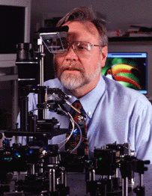
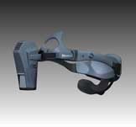
Virtual Retinal Display In Use
Tom Furness of HITL
Uses a prototype
Microvision’s upcoming “Nomad”
Product (supposedly)

Slide 27

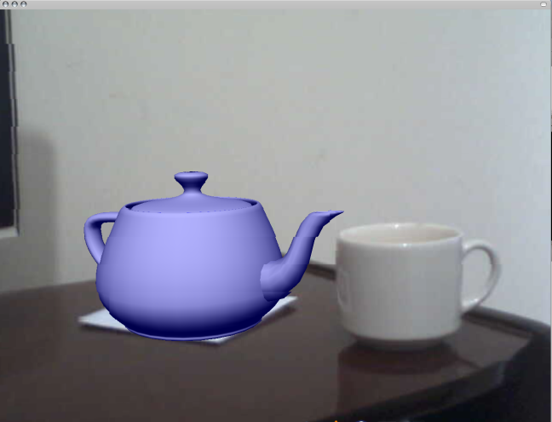



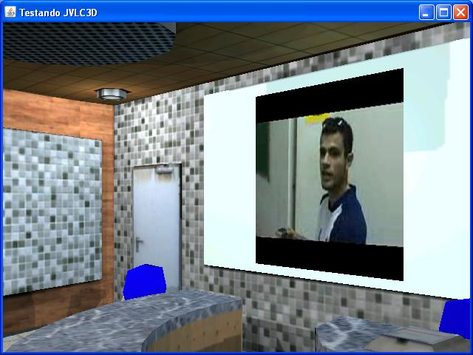


Realidade Aumentada x Virtualidade Aumentada
Realidade Aumentada
Objetos 3D
Virtualidade Aumentada

Slide 28
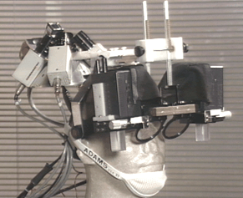
Sistemas Headmount de Realidade Aumentada
Realidade Aumentada significa aumentar a imagem do ambiente real com o virtual, ao invés trocar o real pelo virtual.
  “heads-up display”
Olhar por prismas ou LCDs transparentes
Alternativamente, use video see-through
  Cameras são baratas e rápidas
  Image-based tracking
  Permite objetos virtuais encobrir reais
RV Aumentada é muito sensível a latência!
Mas usuário fica confortável e orientado, podendo ver o escritório e o laboratorio ☺
http://www.cs.unc.edu/~azuma/azuma_AR.html
note: many AR devices are small & lightweight!

Slide 29
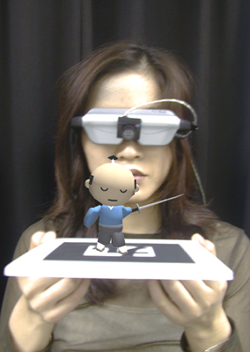
A Nice Little Augmented Reality System
Projeto da HITL; código conte disponível
Video see-through
  Barato mas de baixa resolução
Video-based tracking
  Tracker reconhece marca no cartão
  Barato mas alta latência
Múltiplos cartões com diferentes caracteres
Caracteres interagem se colocados próximos de outros

Slide 30
Output: Audio
Audio is important! (try watching a movie with the sound turned off)
Synthesis techniques
  library of canned samples
    one at a time
    mixed (compositing)
    MP3 digital audio compression format
  parametric model
    engine sound as a function of speed, incline, gear, throttle
      www.staccatosys.com
    human voice driven by phonemes, inflection, emphasis, etc.
Spatialized sound
  make sound seem to come from any point in space (not the loudspeaker)
  need several loudspeakers, carefully phased
  might need model of listener’s head shape

Slide 31
Movendo-se pelo ambiente
Melhor maneira é caminhar
Com um “wand”, pode pegar o ambiente e “colocá-lo” para trás…
  Parece surpresamente natural
Ou pode voar sobre o ambiente.
  Parece divertido...
  Mas sua visão diz que voce se move enquanto seu ouvido interior diz que voce está parado
  Surpresa? Náusea é comum
  Não é tão severo se a imagem não cobre sua visão periférica
Mais inteligente:
  Mova uma réplica pequena sua através de uma réplica pequena do ambiente.
  Ruim para programar, bom para usuário.

Slide 32
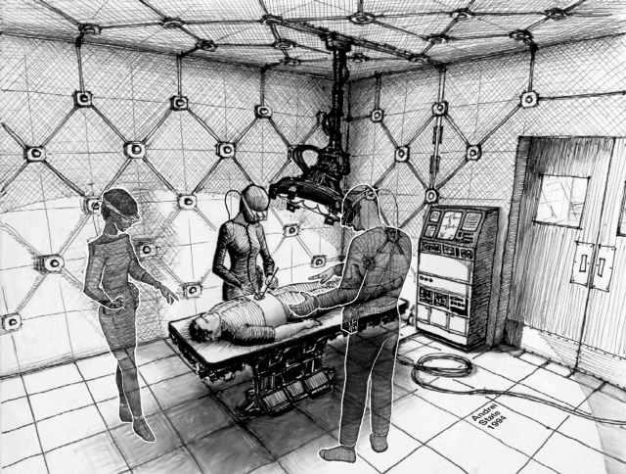
Ambientes virtuais compartilhados
Idéia simples: duas ou mais pessoas olhando a mesma geometria
Podem estar separadas: desenhe avatares para as que não estão localmente presentes.
Deve evitar latência da rede no seu loop
Exemplo: o que fazer se uma pessoa atira uma bola virtual na outra?

Slide 33
Applicações de RV
Flight simulators
Architectural walk-throughs
Design - interference testing (e.g. engine assembly)
Teleoperation of robots in dangerous (Chernobyl) or distant (Mars) locations
Medical X-ray vision (e.g. ultrasound)
Remote surgery
Psychotherapy (e.g. fear of heights)
Interactive microscopy

Slide 34
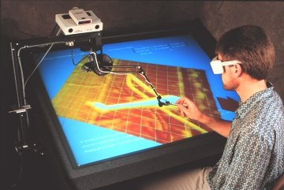
UNC NanoManipulator
  http://www.cs.unc.edu/Research/nano/
feeling carbon nanotubes with an Atomic Force Microscope

Slide 35
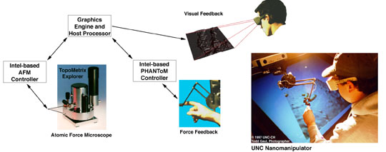
UNC NanoManipulator

Slide 36
More Applications
Video Games
Location-Based Entertainment
  DisneyQuest
  Sony Metreon
  www.xulu.com
Entertainment Technology (CMU)
  http://www.etc.cmu.edu/
Virtualized Reality (CMU)
  http://www.ri.cmu.edu/projects/project_144.html
Office of the Future (UNC)
  use walls / desktops as displays
  http://www.cs.unc.edu/Research/stc/office/
Ubiquitous computing and wearable computers
  information superimposed on the environment

Slide 37
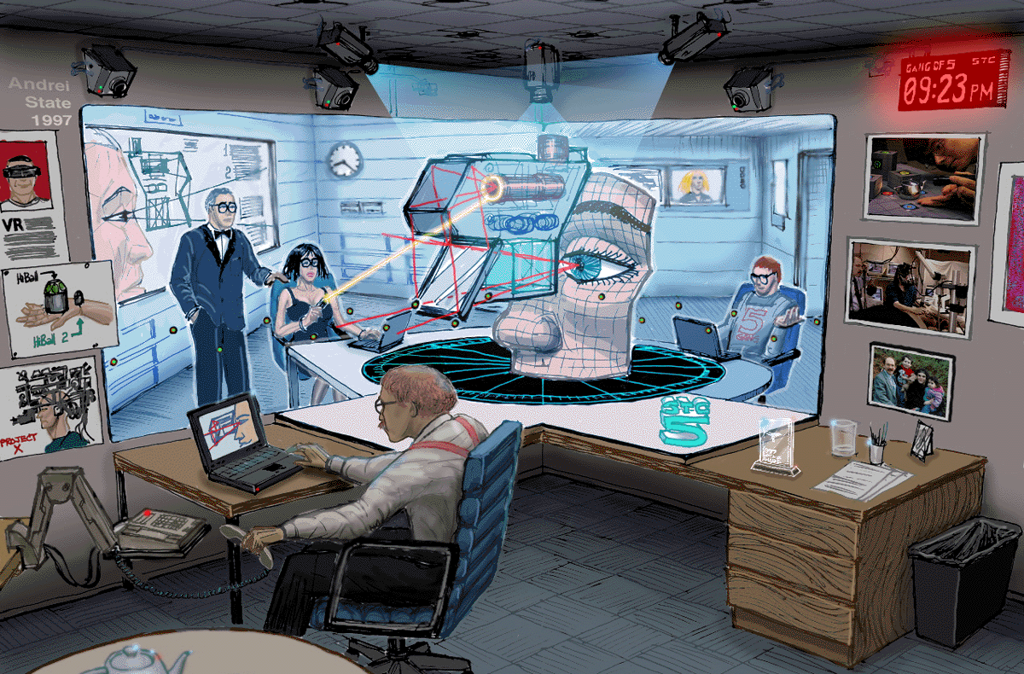
Office of the Future

Slide 38
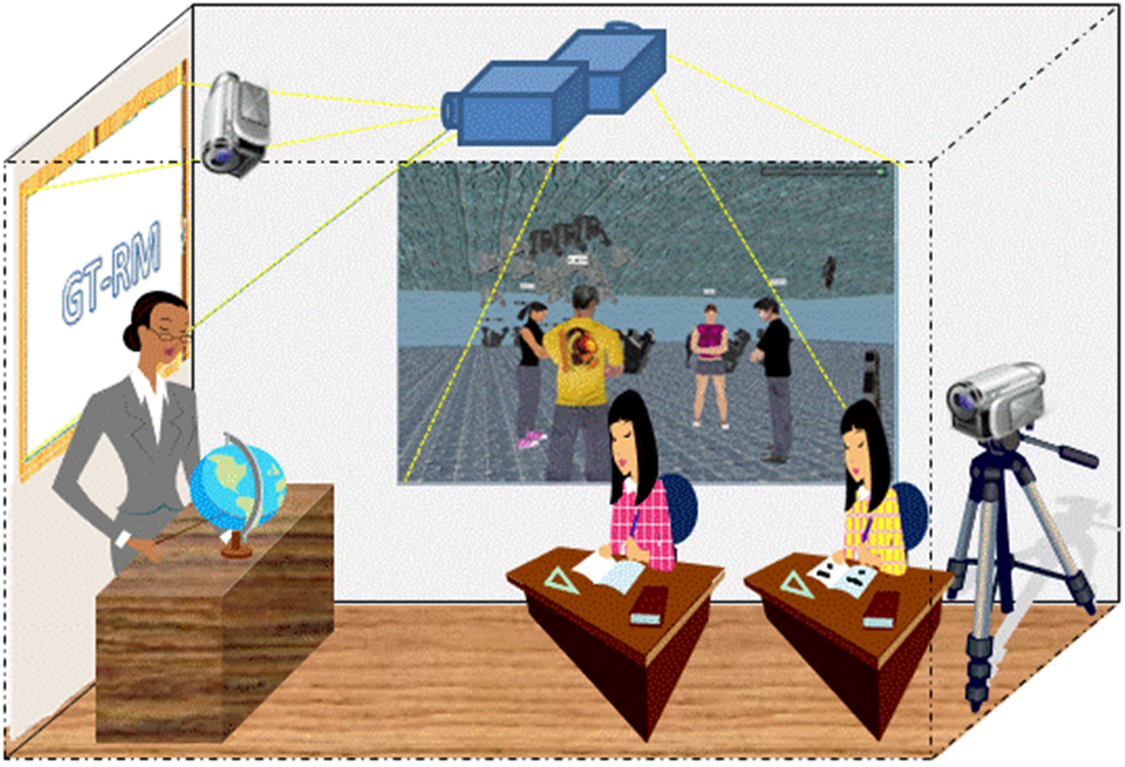
Grupo de realidade Mista
Natalnet - UFRN
Sistema de realidade mista para aulas à distância
Permite criar apresentações que usam recursos de realidade virtual e aumentada

